Slide 1

DISEÑO DE UN SISTEMA DE BOBINADO AUTOMÁTICO BASADO EN HARDWARE LIBRE
Autora: Marta Martín Bravo
Director: Felipe Machado Sánchez

Slide 2
ÍNDICE
INTRODUCCIÓN
OBJETIVOS
SOLUCIÓN TÉCNICA
DESCRIPCIÓN DEL PROTOTIPO
MOVIMIENTOS DEL SISTEMA
SISTEMA MECÁNICO
SISTEMA ELECTRÓNICO DE CONTROL
SISTEMA DE POTENCIA
ALIMENTACIÓN DEL SISTEMA
LÍNEAS FUTURAS
ESTUDIO ECONÓMICO
CONCLUSIONES
LÍNEAS FUTURAS
Notes:
Para esta presentación se ha seguido la misma estructura que en la memoria del proyecto…

Slide 3
introducción

Slide 4
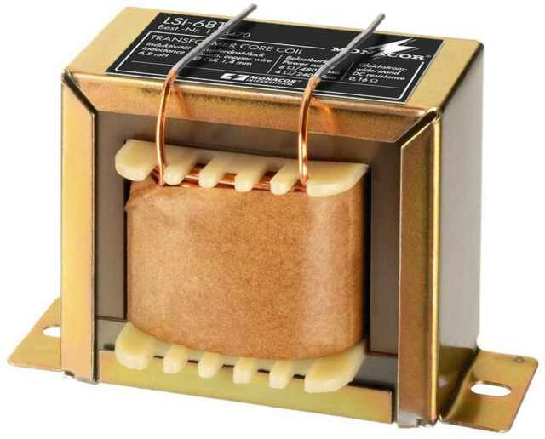
INTRODUCCIÓN
Finalidad del proyecto Diseño y construcción de una bobinadora automática
Uso principal: Devanar bobinas de cobre en el Área de Tecnología Electrónica
Usos alternativos: Por ejemplo, devanar hilo de costura o de pescar
Ámbitos en los que se enmarca:
MECATRÓNICA
HARDWARE LIBRE

Slide 5
INTRODUCCIÓN
MECATRÓNICA
“Integración sinérgica de la electrónica, la mecánica, el control y la computación para el desarrollo de sistemas electromecánicos.”
Electrónica de control
Sensores
Sistema mecánico
Acondicionamiento de la señal de salida
Actuadores
Placas Arduino
Final de carrera
Módulo CNC Shield
Drivers de los motores
Motores paso a paso
Correa
Rodamientos
Estructura
Interfaz de usuario
Display LCD con botones

Slide 6
INTRODUCCIÓN
HARDWARE LIBRE
“Hardware libre es aquel cuyo diseño se pone a disposición del público para que cualquiera pueda estudiar, modificar, distribuir, hacer y vender el diseño o hardware basado en ese diseño.” – OSWA (Open Source Hardware Association)
Se utilizan componentes de fácil obtención, infraestructura abierta, y herramientas de diseño de código abierto para maximizar la capacidad de las personas para fabricar y usar hardware
Hardware libre: Placas Arduino
Software libre: FreeCAD
Documentación accesible: GitHub
En este proyecto se ha utilizado

Slide 7
objetivos

Slide 8
OBJETIVOS
El dispositivo debe ser económico , utilizando tecnologías de bajo coste y fácil adquisición, como hardware y software libre e impresión 3D.
El dispositivo debe ser totalmente autónomo y de fácil uso, no depender de un ordenador ni de otros dispositivos externos, para facilitar su utilización.
El dispositivo debe tener la capacidad de adaptarse a distintos tipos de bobinas mediante el uso de componentes modulares intercambiables.
El devanado de la bobina debe ser lo suficientemente preciso y resistente.
Este proyecto contribuirá al desarrollo de la corriente de hardware libre, siendo accesible toda la documentación y recursos utilizados desde GitHub.

Slide 9
SOLUCIÓN TÉCNICA

Slide 10
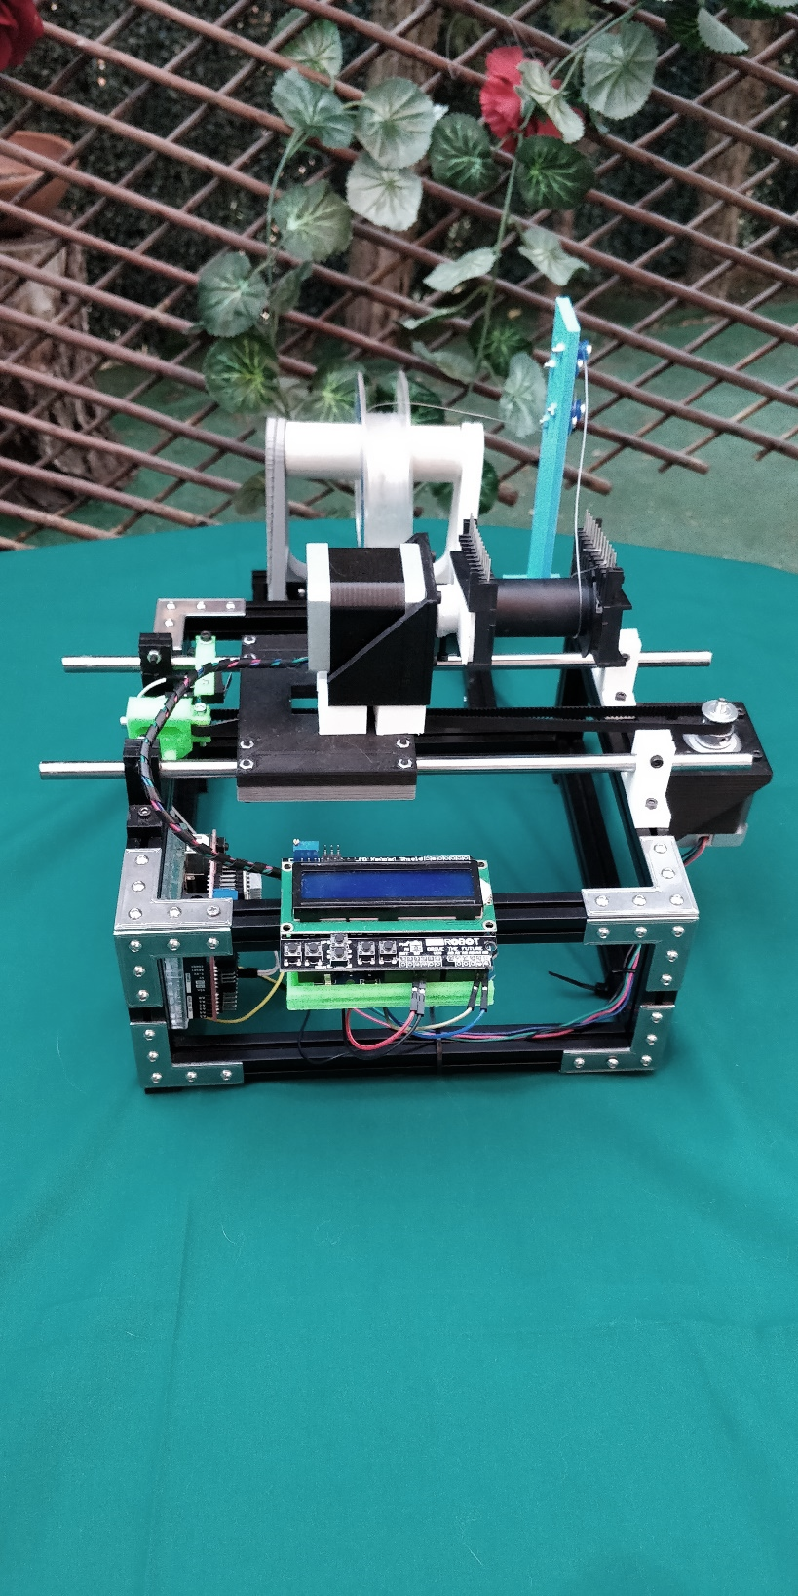
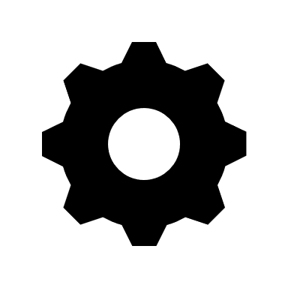




DESCRIPCIÓN DEL PROTOTIPO
El prototipo se compone de las siguientes partes:
Sistema mecánico
Sistema electrónico de control
Sistema electrónico de potencia
Alimentación del sistema
Interfaz de usuario

Slide 11
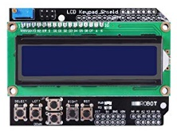
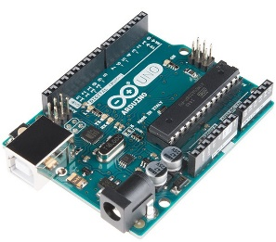
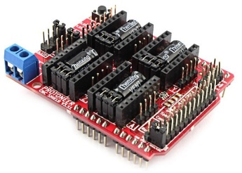
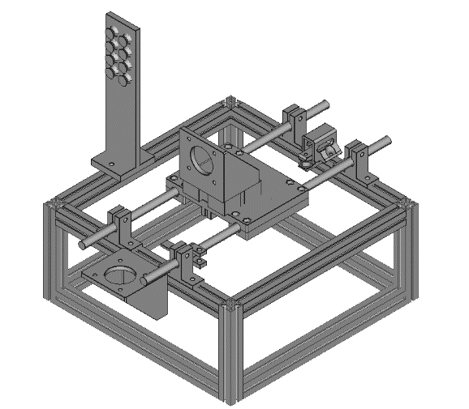
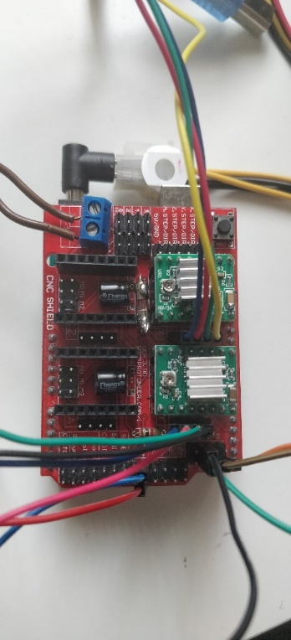
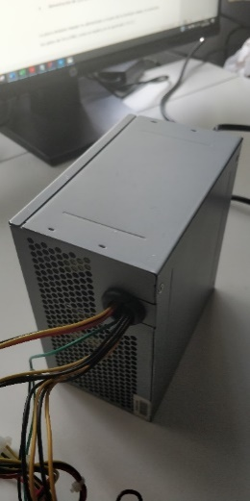
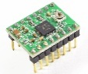
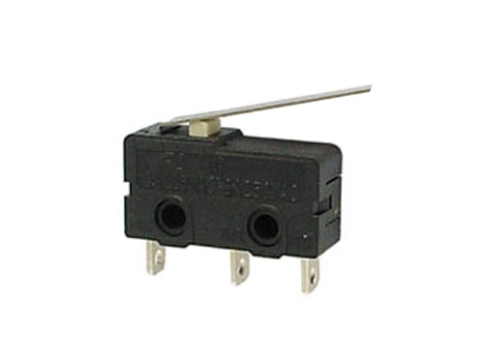
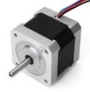
DESCRIPCIÓN DEL PROTOTIPO
INTERFAZ DE USUARIO
Longitud bobina
Número de capas
Módulo de expansión CNC Shield
Placas Arduino
Fuente ATX
ALIMENTACIÓN 12 V
Drivers Pololu A4988
Sistema master - slave
ALIMENTACIÓN 12 V
Final de carrera
CONEXIÓN GND Y 5V CON LA ARDUINO MASTER
SISTEMA ELECTRÓNICO DE CONTROL
SISTEMA ELECTRÓNICO DE POTENCIA
SISTEMA MECÁNICO
ALIMENTACIÓN
Control de los motores paso a paso
Traslación
Rotación
Notes:
De forma general, el sistema de bobinado es un sistema mecatrónico completo que consta de las siguientes partes:
Interfaz de usuario
Un sistema electrónico de control, el “cerebro” del sistema de bobinado
Un sistema electrónico de potencia que transforma las señales digitales del sistema de control en órdenes para los motores
Un sistema mecánico que proporciona el movimiento
La alimentación del sistema de control y de la electrónica de potencia
*En los siguientes apartados explicaré en detalle cada uno de los sistemas

Slide 12
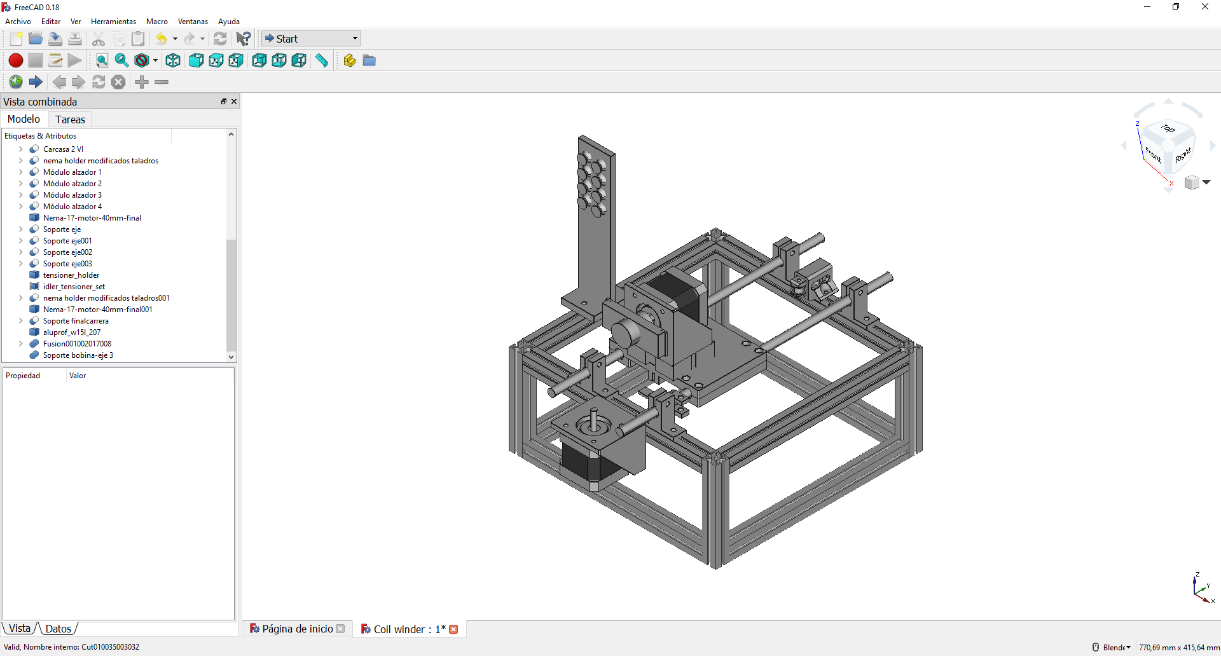
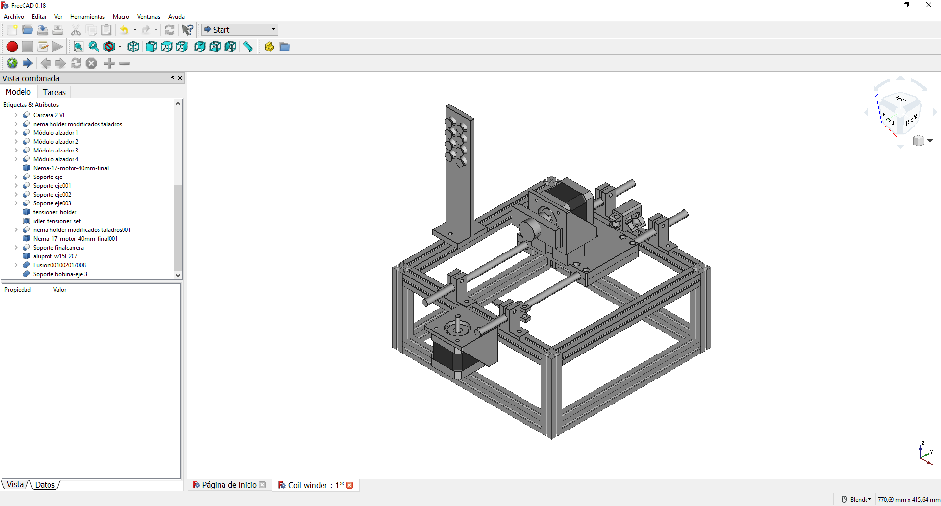
MOVIMIENTOS DEL SISTEMA
Se dan de forma simultánea los siguientes movimientos:
Traslación: Motor Slider
Transmite el movimiento con la correa al carro
Motor estático
Rotación: Motor Winder
Proporciona el giro de la bobina
Motor móvil colocado sobre el carro
CORREA
Motor Winder
Motor Slider
TRASLACIÓN
Notes:
El giro de la bobina tiene que estar sincronizado con el avance del carro para que el hilo esté lo más junto posible sin que se superpongan

Slide 13
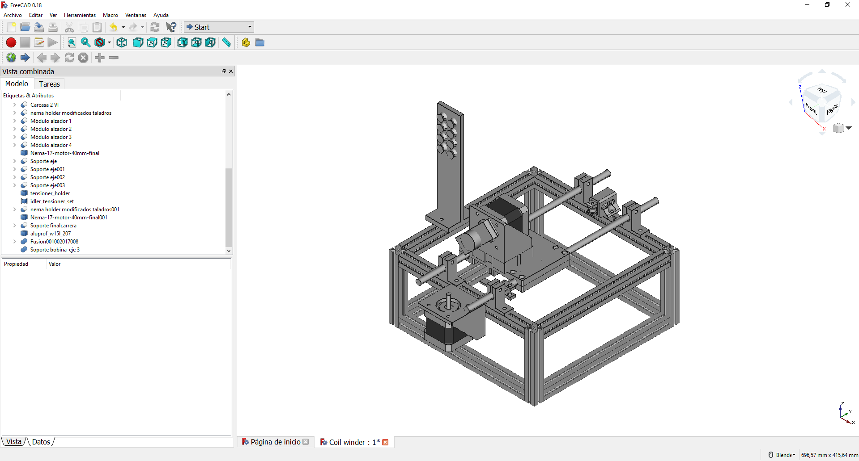


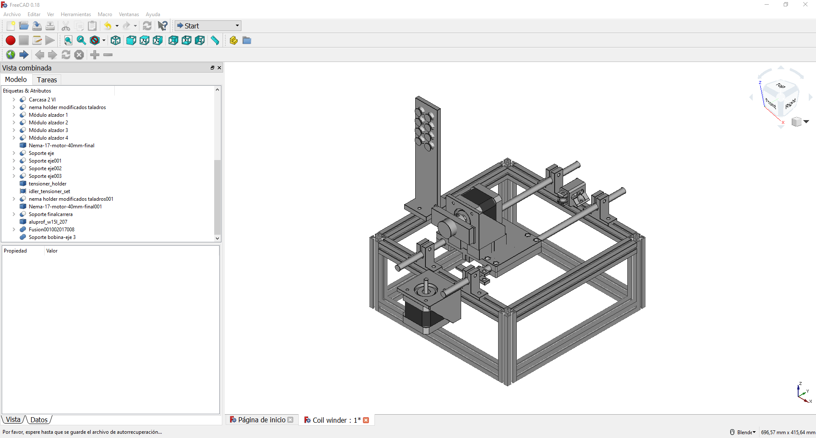

MOVIMIENTOS DEL SISTEMA
Se dan de forma simultánea los siguientes movimientos:
Traslación: Motor Slider
Transmite el movimiento con la correa al carro
Motor estático
Rotación: Motor Winder
Proporciona el giro de la bobina
Motor móvil colocado sobre el carro
ROTACIÓN
Notes:
El giro de la bobina tiene que estar sincronizado con el avance del carro para que el hilo esté lo más junto posible sin que se superpongan

Slide 14
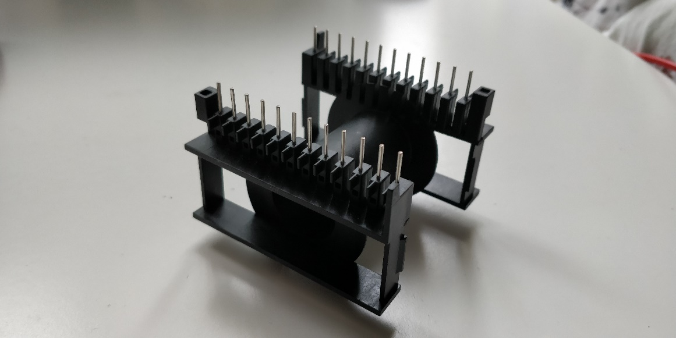
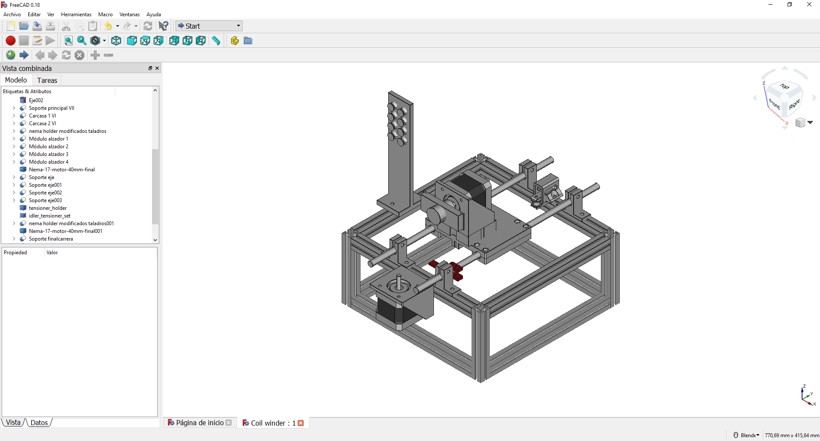
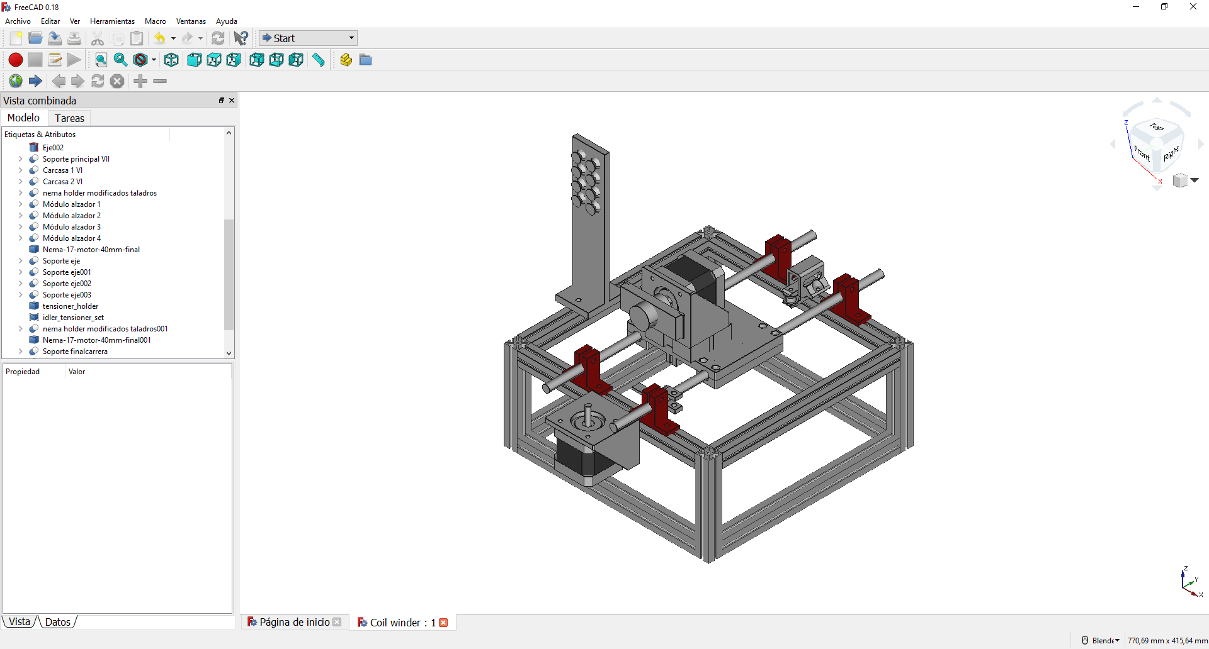
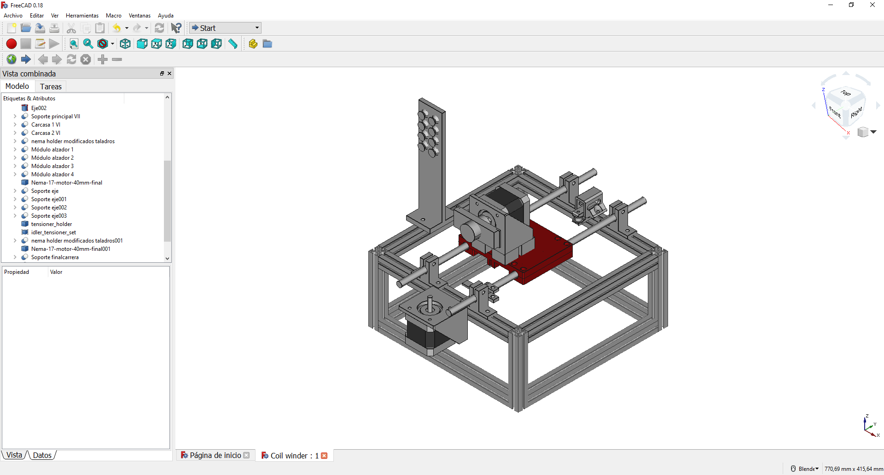
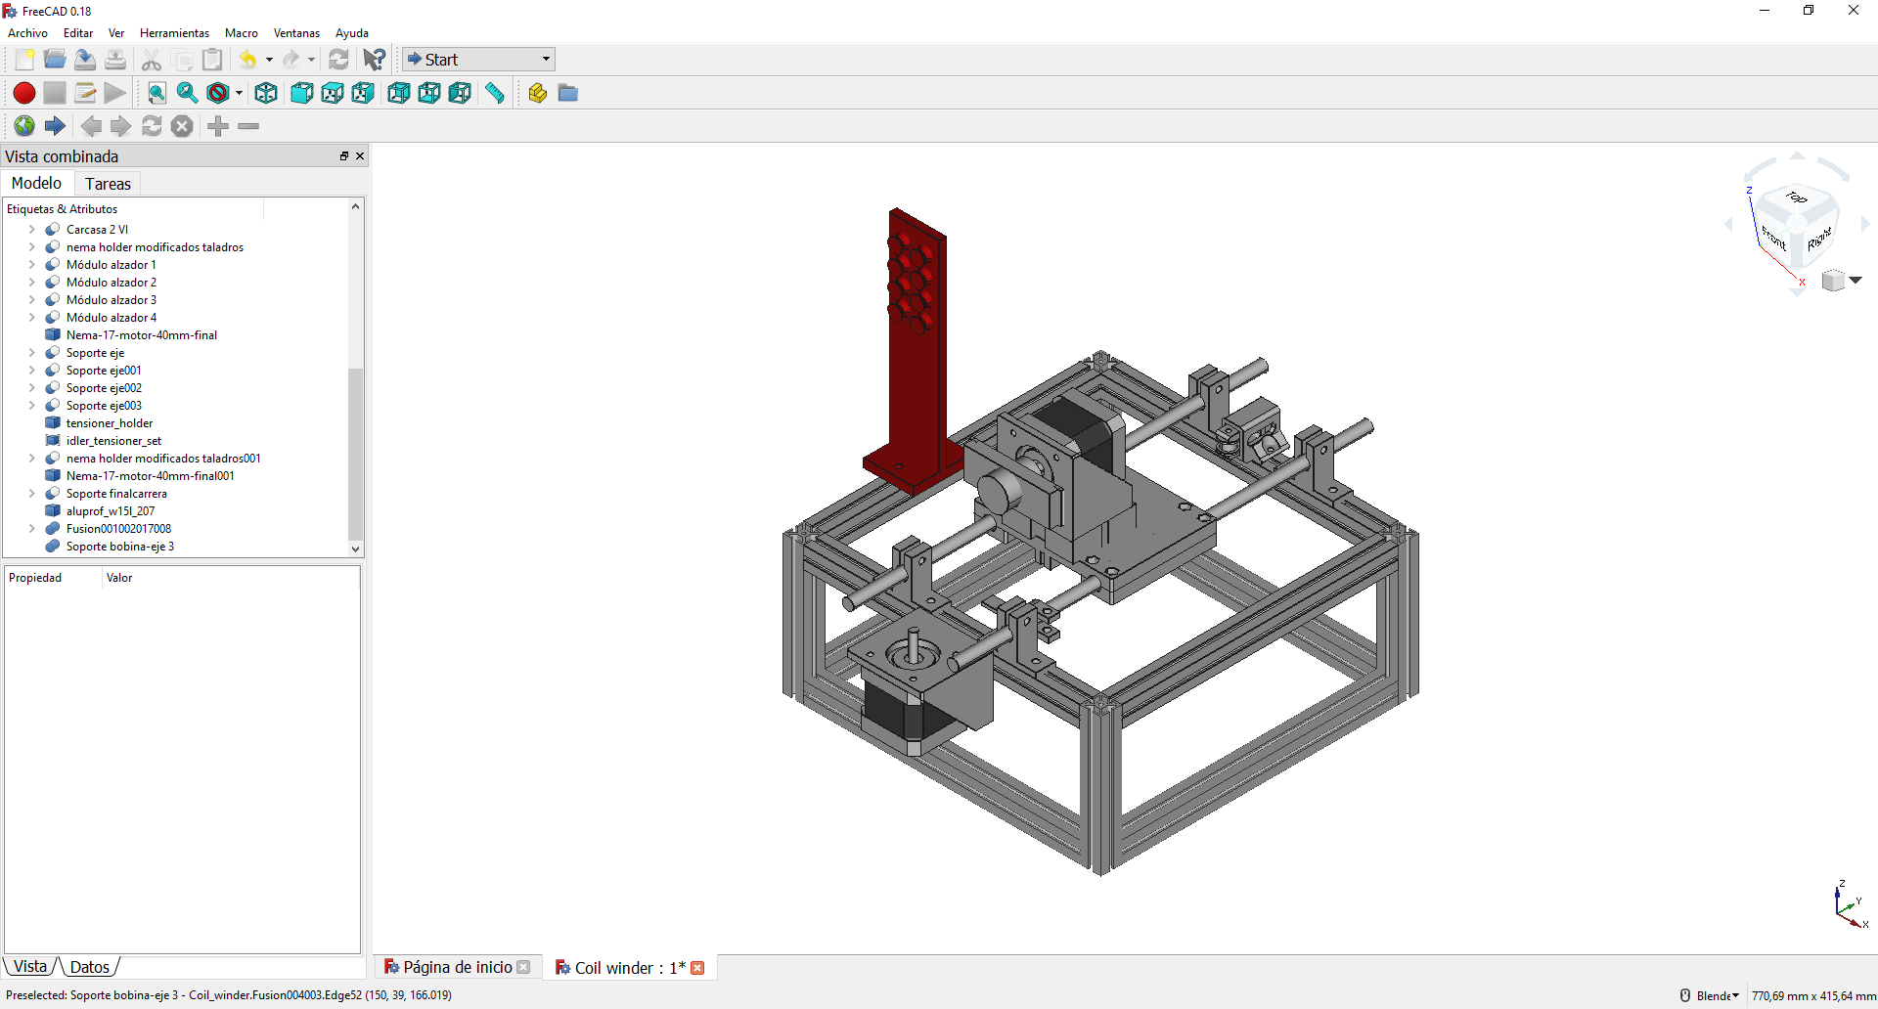

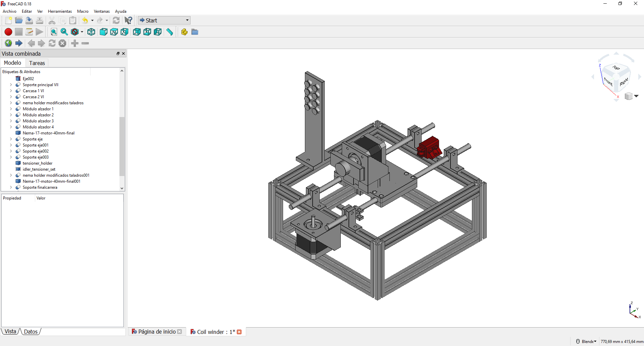
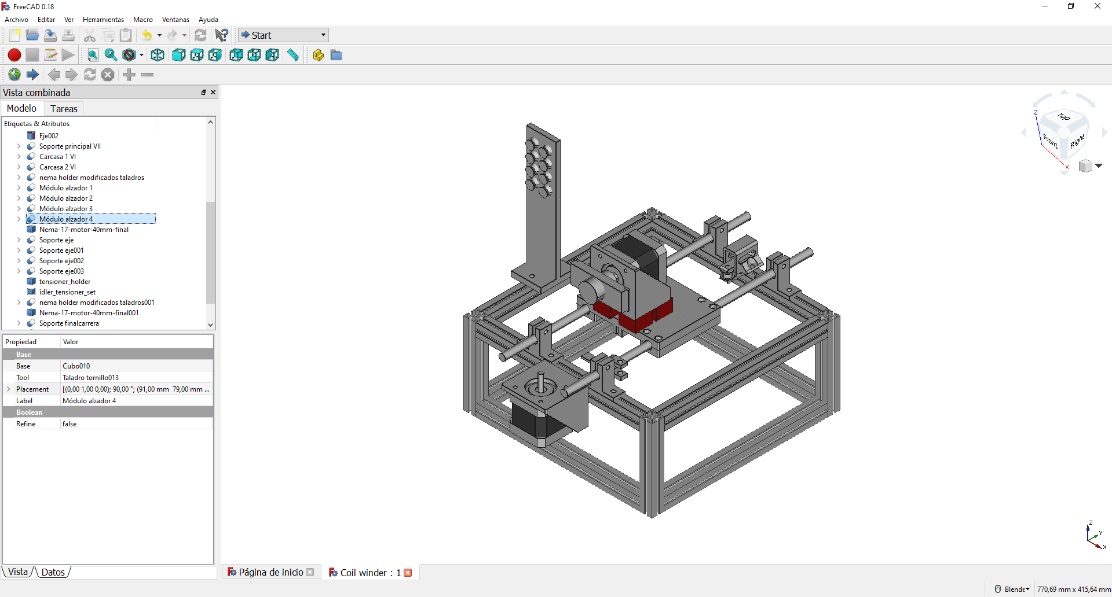
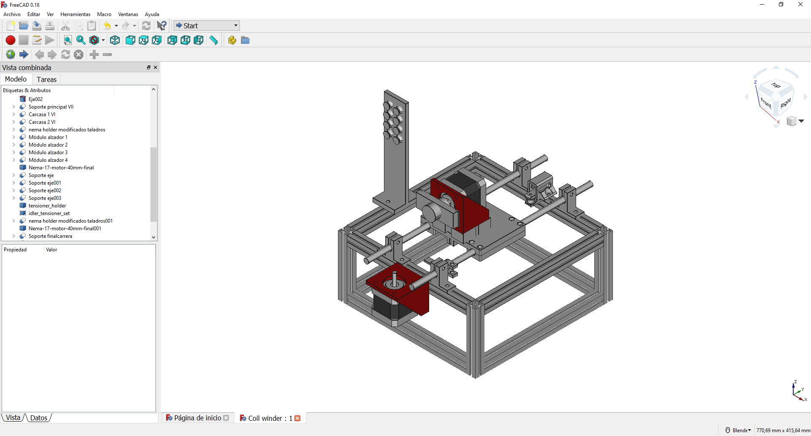
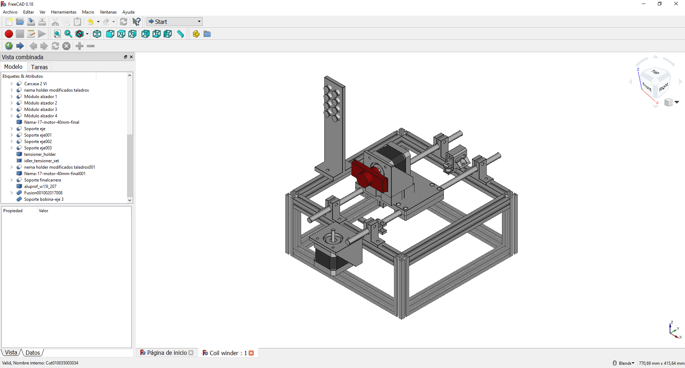
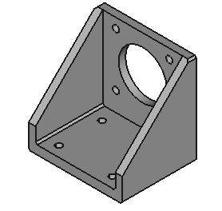
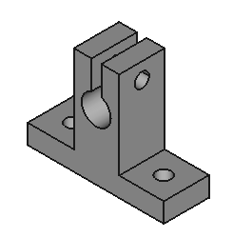
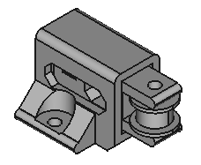
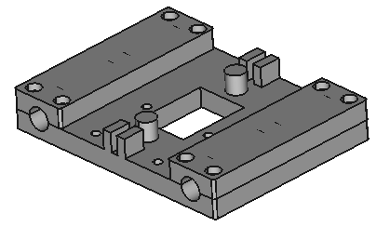
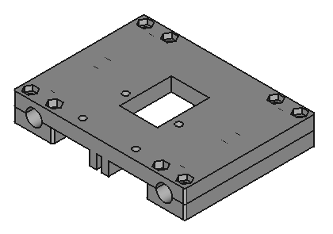
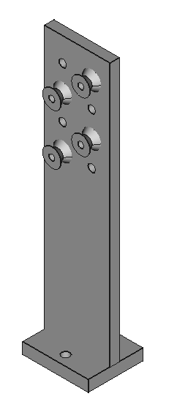
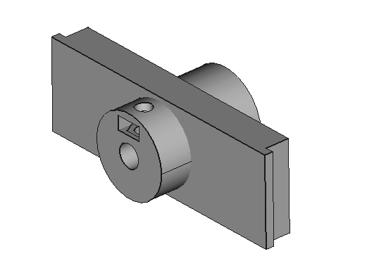
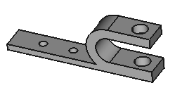
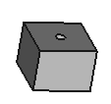
SISTEMA MECÁNICO
Estructura:
Perfiles de aluminio y ejes
Transmisión del movimiento:
Correa dentada y rodamientos lineales
Componentes impresos en 3D:
Carrete de la bobina objetivo:
Carro y carcasas
Soporte de los ejes
Tensionador de la correa
Tensionador del hilo
Soporte del final de carrera
Soporte del carrete
Módulos alzadores
Soporte de los motores
Diseño propio
Diseño adquirido
Notes:
Carro y carcasas: Actúa como deslizadera durante en el movimiento horizontal
Soporte de los motores: Pieza

Slide 15
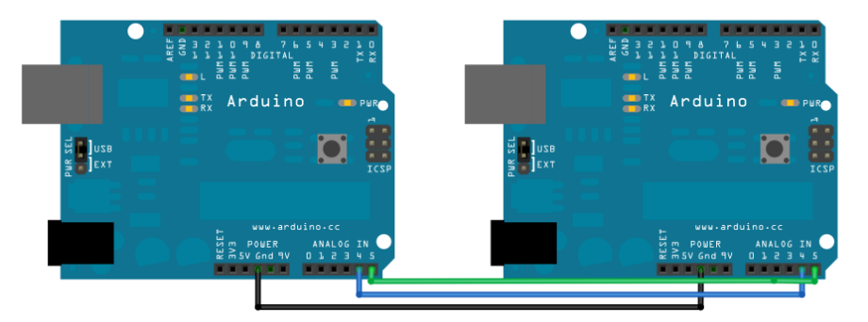
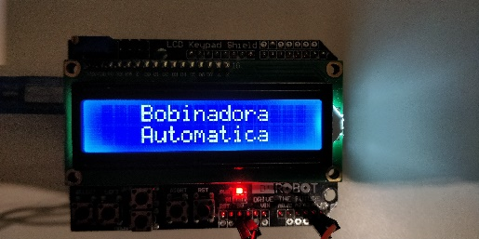
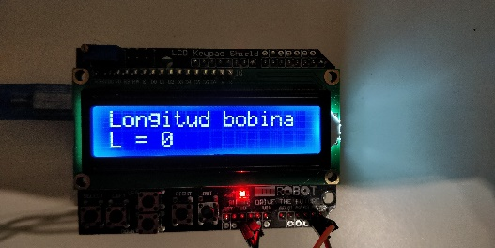
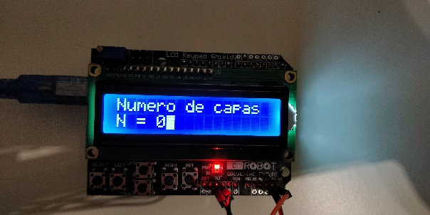
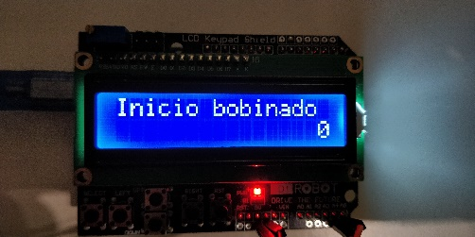
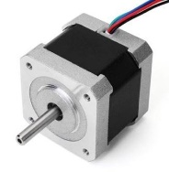
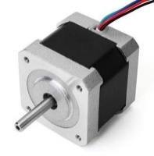

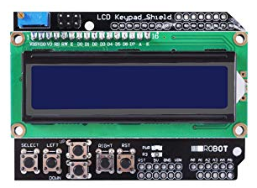

SISTEMA ELECTRÓNICO DE CONTROL
INTERFAZ DE USUARIO
lcd_menus_master.ino
Está formado por los siguientes componentes:
Dos placas Arduino UNO que se comunican por el protocolo I2C
Interruptor final de carrera para el posicionamiento en el espacio
Pantalla LCD con botones donde el usuario introduce los parámetros de la bobina
L: Longitud bobina
D: Diámetro bobina
L, D
1
2
L, D
I2C
winding_slave.ino
3
Mensaje inicial
Introducir longitud de la bobina objetivo
Introducir número de capas a devanar
Comenzar bobinado

Slide 16
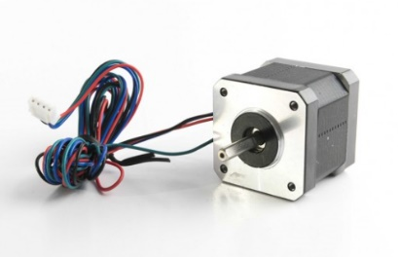

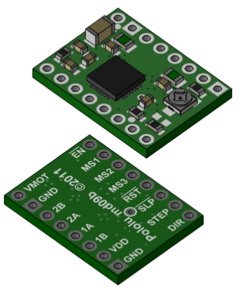
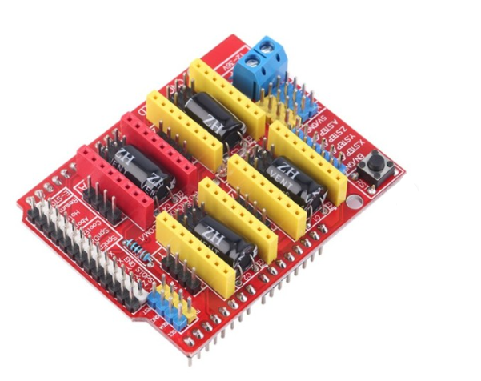
SISTEMA ELECTRÓNICO DE POTENCIA
El sistema electrónico de potencia está formado por los siguientes componentes:
Motores paso a paso: Nema 17
Proporcionan una gran precisión en el posicionamiento
Resolución de 1,8 grados por paso
Drivers Pololu A4988 para los motores paso a paso
Permiten modificar la resolución de paso del motor
Controlan la corriente que le llega al motor
Módulo de expansión CNC Shield
Permite el control de 4 motores de forma simultánea
Facilita el uso de los drivers de los motores

Slide 17
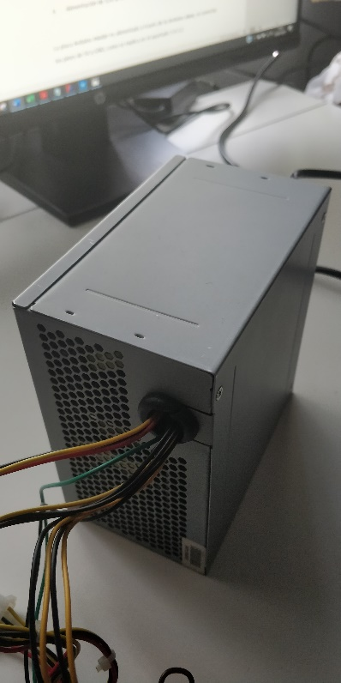
ALIMENTACIÓN DEL SISTEMA
El sistema se alimenta con una fuente ATX, que proporciona:
Alimentación de 12V a la placa Arduino slave a través de un conector Jack
Alimentación de 12V al módulo de expansión CNC Shield.
ALIMENTACIÓN 12V PUERTO JACK DE LA PLACA ARDUINO
ALIMENTACIÓN 12V MÓDULO CNC SHIELD
CONEXIÓN GND Y 5V CON LA PLACA ARDUINO MASTER
La placa Arduino master es alimentada a través de la Arduino slave, al conectar los pines de 5V y GND

Slide 18
Estudio económico

Slide 19
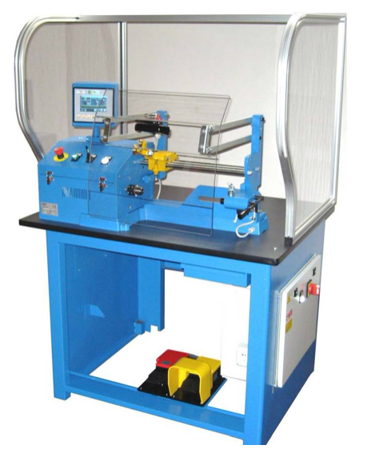

ESTUDIO ECONÓMICO
Bobinadora comercial:
Coste: ~20.000€
Prototipo:
Coste: ~2.600€
 | COSTE
Horas de investigación | 2.400 €
Componentes | 200 €
TOTAL | 2.600 €
Si se quisiese replicar la bobinadora el gasto se reduciría al de adquirir los componentes
Notes:
Si se quisiese replicar la bobinadora el gasto se reduciría al de adquirir los componentes y al montaje
En ese tiempo está incluido el tiempo de aprendizaje y el coste por hora es inferior porque todavía no soy ingeniera, estimación a la alta.
Si alguien tuviese que replicar el proyecto con conocimientos en el área tan solo tardaría unas 40 horas en aprender e imprimir (una semana 8 horas al día) y el coste sería de técnico no de ingeniero, unos 1000 euros. El coste se reduce según se va fabricando porque se puede paralelizar el proceso o comprar varias cosas a la vez. Sin embargo el coste de la bobinadora comercial siempre va a ser 20000.

Slide 20
conclusiones

Slide 21
CONCLUSIONES
Se ha diseñado y construido un sistema de bobinado a un precio económico.
El sistema de bobinado es completamente autónomo, ya que dispone de una pantalla LCD y botones para que el usuario pueda introducir los parámetros necesarios e iniciar el bobinado.
El hecho de que sea autónoma hace que el sistema de bobinado sea portable y no es necesario tener conocimientos en microcontroladores ni descargar software adicional para su utilización.
El sistema de bobinado es capaz de devanar bobinas de distintas dimensiones intercambiando los módulos alzadores y el soporte del carrete.
El devanado es preciso y resistente, con una calidad suficiente para devanar bobinas de transformadores y para otras aplicaciones.
Se ha seguido la filosofía de hardware libre y toda la documentación está disponible en el repositorio de GitHub.
Notes:
Asignaturas que he estudiado en el grado que he utilizado en el proyecto: diseño cad, mecánica, electrónica, máquinas eléctricas (motores), impresión 3D
Añadir vídeo al principio de la solución

Slide 22
Líneas futuras

Slide 23
LÍNEAS FUTURAS
Devanar bobinas con diámetros superiores
Devanar bobinas con longitudes superiores
Devanar otro modelo de bobina
Se podría modificar la altura de los módulos alzadores para evitar la interferencia de la bobina con la correa
Se puede montar una estructura de mayores dimensiones. Las barras paralelas a los ejes se podrían sustituir por unas de una longitud superior
Es necesario rediseñar el soporte del carrete
Optimizar el algoritmo de bobinado
Se puede incluir el parámetro del diámetro del hilo entre los que introduce el usuario antes de iniciar el bobinado.
Modificar el ángulo de provisión para mejorar el bobinado
Se pueden incluir más posiciones en la pieza tensionadora del hilo en caso de que este parámetro estuviese afectando al bobinado
Mejoraría la precisión del bobinado para diámetros de hilo superiores a 0,8 mm
Adición de periféricos
Se puede reemplazar una de las Arduino UNO por una placa Arduino MEGA, para disponer de más pines
Notes:
Pruebas de funcionamiento con bobinas de cobre

Slide 24
GRACIAS POR SU ATENCIÓN

